Slide 1
Тест на відносність механічного руху

Slide 2
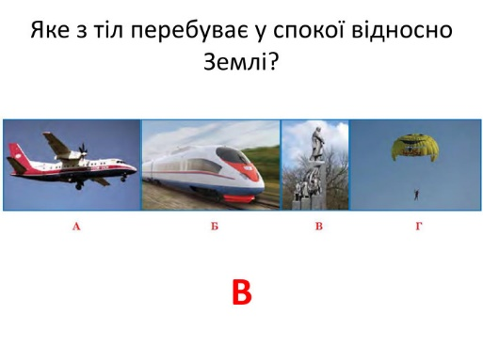

Slide 3


Slide 4
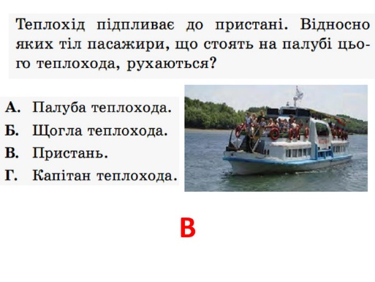

Slide 5
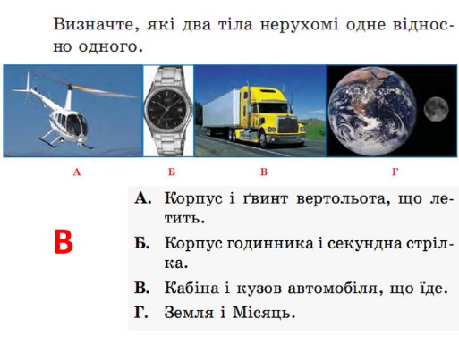

Slide 6
